Slide 1
Fantasy小组中期报告

Slide 2
中期计划
对各个关键技术和引擎进行熟悉，编制部分demo
建立基本3D模型和绘制地图
细化游戏设计

Slide 3
当前进度
技术方面
  各方面技术进行熟悉和编写demo，重点研究引擎间的无缝连接
  与美工组配合实现一些特殊的技术（如terrian、模型导出等）
美工方面
  进行游戏主角的建模
  游戏地图的研究和绘制
设计方面
  进一步细化设计细节

Slide 4
OGRE基本场景设置
基本GUI布局
  利用CEGUI读取配置文件（xml文件）
  将程序编写和UI设计相对分开

Slide 5


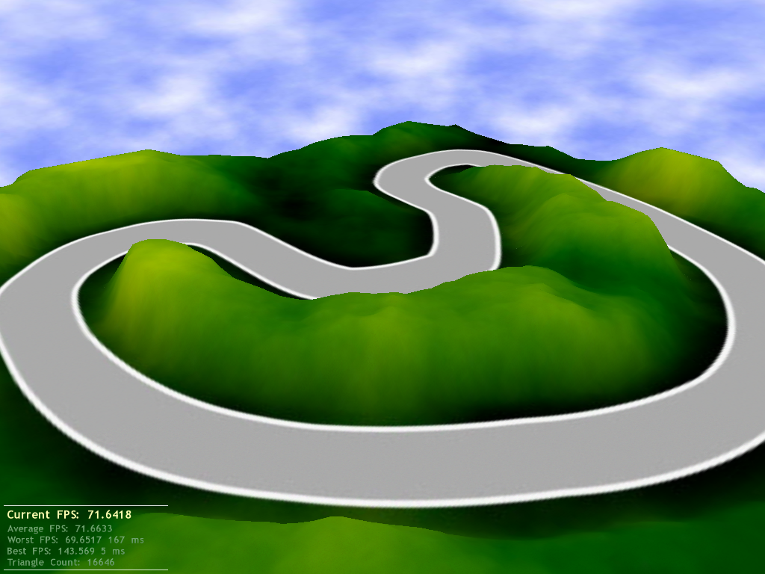
OGRE基本场景设置
地图系统的设置
  目前采用OGRE自带的地图系统WorldGeometry
  利用photoshop绘制高度位图(Height Map)，纹理贴图(Texture)，细节贴图（Detail Map），结合地图配置文件进行绘制
  天空使用原demo中的skyDemo
Height Map Texture

Slide 6
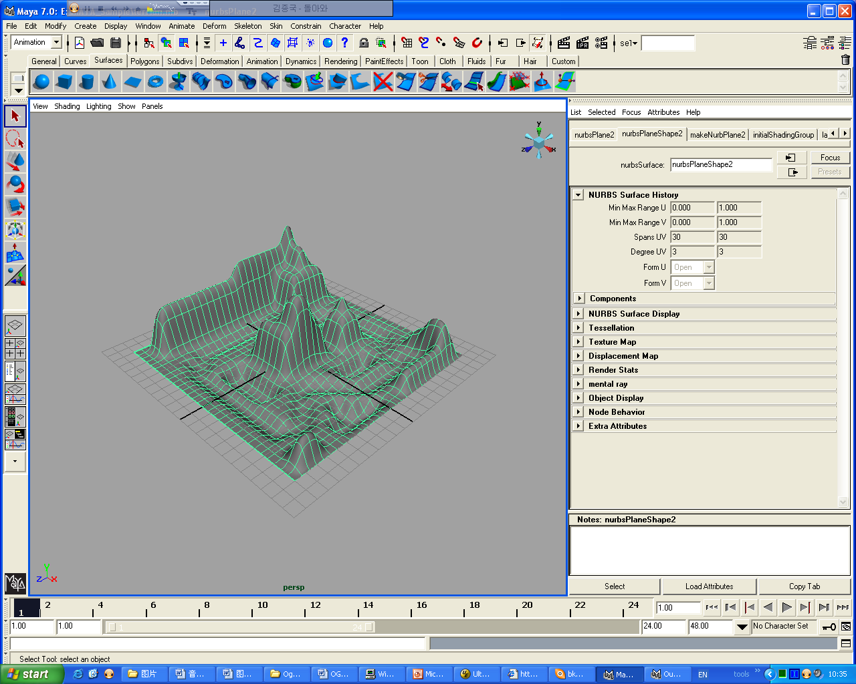
OGRE基本场景设置
存在的问题
  地图的几张图的制作比
  较不直观
  与物理引擎的整合，地
  图文件的存储方式和地图
  系统的维护
尝试的解决方式
  直接使用3D建模工具进行地图制作
  以网格方式(Mesh)导出，不使用OGRE中的地图管理系统，而把地图作为一个物件进行管理

Slide 7
NovodeX物理引擎
利用NovodeX 中的Actor 和OGRE中SceneNode 作对应
把一个物体用简单的几个规则几何形状包裹起来，作为Actor
利用Actor进行物理属性控制

Slide 8
NovodeX物理引擎
解决NovodeX和OGRE之间的同步问题
  NovodeX实现物理检测，是通过不断的物理循环来实现的
  将NovodeX物理迭代放在OGRE整体框架重载的ExampleFrameListener类的方法frameStarted中来实现物理循环

Slide 9
NovodeX物理引擎
存在的问题
  地图系统的建立源，与OGRE的地图系统的统一
解决方式
  利用OGRE和NovodeX都可以直接读Mesh 的特点，在OGRE中把地图作为SceneNode来处理，而在NovodeX中作为Actor来处理

Slide 10
DirectAudio音频
掌握主缓冲区和次缓冲区之间的关系。创建缓冲区，对其中的音频资源进行控制和管理。
简单使用DirectSound提供的缓冲区的3D算法。进行播放和混音的控制。
在缓冲区上配置和使用一些音效
DirectMusic的基本操作

Slide 11
DirectAudio音频
存在的问题
  DirectSound的3D算法需要进一步学习
  与OGRE引擎的结合尚未实现
下一步计划
  进一步熟悉DirectSound编程
  熟悉OGRE对DirectSound的支持
  进一步掌握DirectMusic体系结构和编程技术

Slide 12
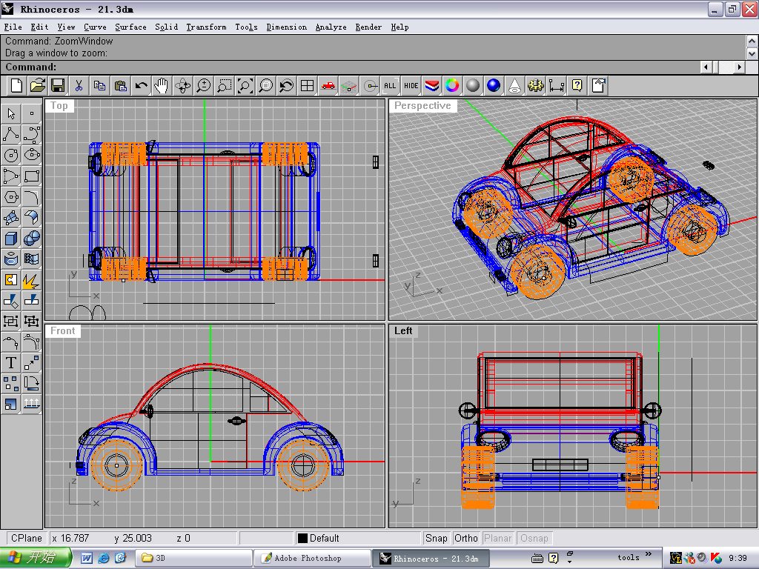
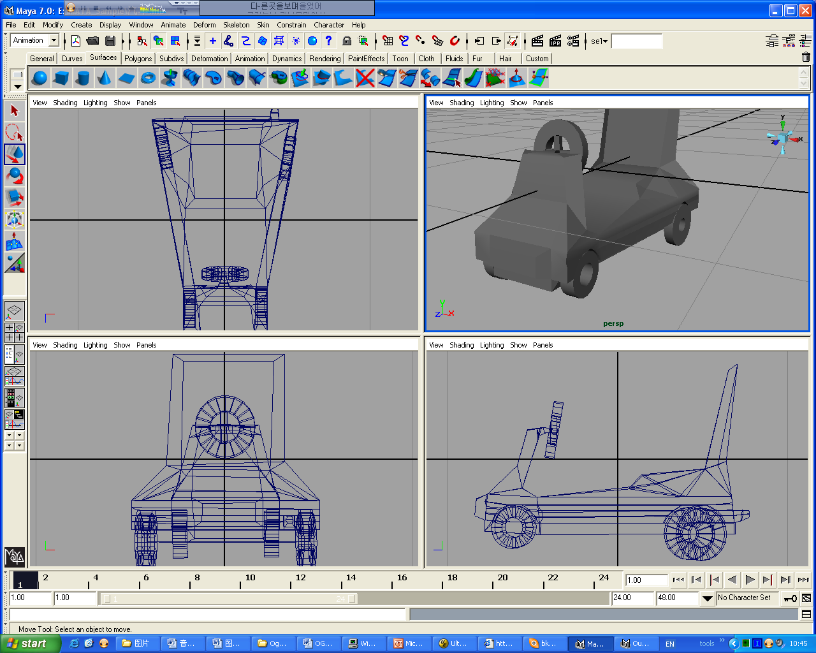
美工方面
进行了主角的模型建模，材质纹理的制作

Slide 13

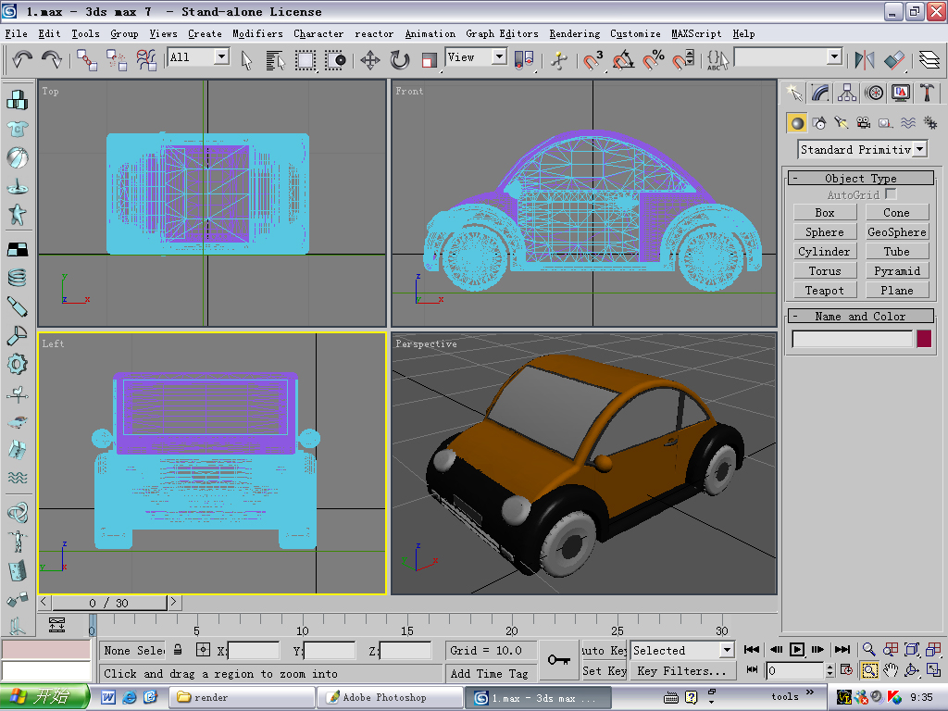

Slide 14
The End

